Slide 1
ОСНОВИ ПРОГРАМУВАННЯ ТА АЛГОРИТМІЗАЦІЯ
Тема 4. Алгоритми
Лекція 4.11. Лінійне сортування

Slide 2
ПЛАН ЛЕКЦІЇ
Нижня оцінка алгоритмів сортування
Сортування підрахунком
Сортування за розрядами

Slide 3
1. Нижня оцінка алгоритмів сортування

Slide 4
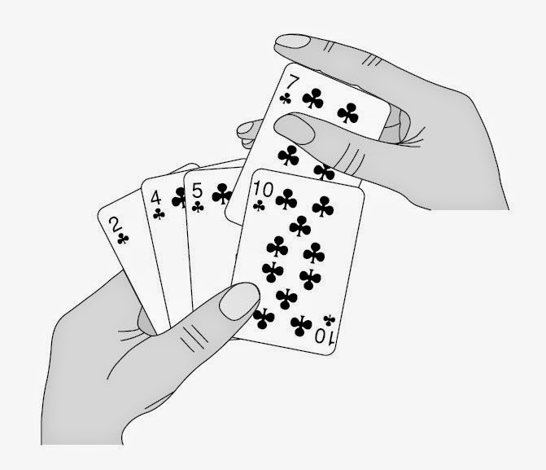
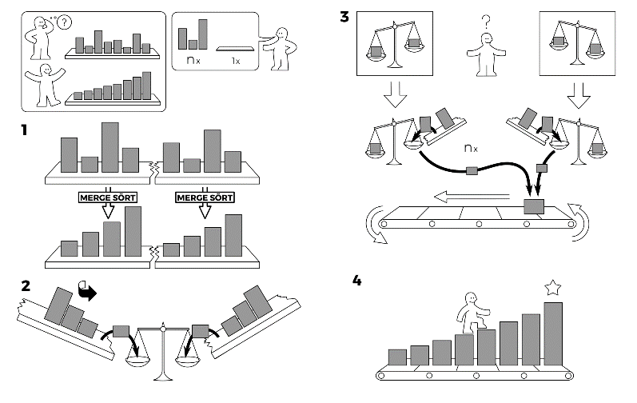
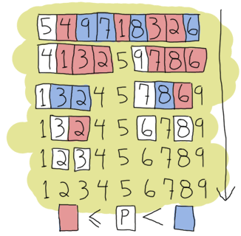
Алгоритми сортування
InsertionSort - n²
MergeSort – n log n
Працюють на основі попарного порівняння елементів масиву
Чи існує алгоритм, який працює краще ніж n log n ?
Існує! Проте почнемо з доведення чи дійсно нижня межа для існуючих алгоритмів - n log n
QuickSort – n log n

Slide 5
Нижня оцінка
алгоритмів сортування
Вхід: <a₁, a₂, …, a_{n}>
Вихід: <a’₁, a’₂, …, a’_{n}> за умови a’₁≤ a’₂≤…≤ a’_{n}
Алгоритми, що засновані на порівняннях використовують 5 типів операцій для порівняння елементів
a_{i} < a_{j}, a_{i} ≤ a_{j}, a_{i} = a_{j}, a_{i} ≥ a_{j}, a_{i} > a_{j}
Припустимо, що вхідний масив містить лише унікальні елементи,
які не повторюються
a_{i} < a_{j}, a_{i} > a_{j}
Залишається два види порівнянь, і по суті це одна і та сама операція
Тому для наступного аналізу звертатимемось лише до 1-го випадку порівняння

Slide 6
Нижня оцінка алгоритмів
сортування: приклад
Вхід: А = <a₁, a₂, a₃>
Питання: скільки є можливих варіантів розташування елементів відсортованого масиву?
Відомо: n = 3
Для розташування k-го елементу на n-му етапі потрібно перебрати:
3
х
2
х
1
елементів
1 2 3
Маємо три різні позиції
Для того, щоб визначити всі можливі комбінації необхідно порахувати добуток:
3 · 2 · 1 = 3! = 6

Slide 7
Нижня оцінка алгоритмів
сортування: приклад
Для наочності запишемо усі можливі комбінації
А1 = <a₁, a₂, a₃>
А2 = <a₁, a₃, a₂>
А3 = <a₂, a₁, a₃>
А4 = <a₂, a₃, a₁>
А5 = <a₃, a₁, a₂>
А6 = <a₃, a₂, a₁>
Побудова дерева прийняття рішень
Вузли – питання Гілки – відповіді Листки – розв'язки основної задачі
Дерево бінарне – для відповіді на чергове питання можливо 2 відповіді
a₁ ? a₂
<
>
a₂ ? a₃
a₁ ? a₃
<
>
<
>
A1
<a₁ a₂ a₃>
a₁ ? a₃
A3
<a₂ a₁ a₃>
a₂ ? a₃
<
>
<
>
A2
<a₁ a₃ a₂>
A5
<a₃ a₁ a₂>
A4
<a₂ a₃ a₁>
A6
<a₃ a₂ a₁>

Slide 8
Приклад
А = <1, 6, 3>
a₁ ? a₂
<
>
a₂ ? a₃
a₁ ? a₃
<
>
<
>
A1
<a₁ a₂ a₃>
a₁ ? a₃
A3
<a₂ a₁ a₃>
a₂ ? a₃
<
>
<
>
A2
<a₁ a₃ a₂>
A5
<a₃ a₁ a₂>
A4
<a₂ a₃ a₁>
A6
<a₃ a₂ a₁>
Висновок: будь-який алгоритм сортування має вміти генерувати подібне дерево, де в листках містяться усі можливі комбінації розташування елементів, загальна кількість яких становить n(!)
А = <1, 3, 6>

Slide 9
Нижня оцінка
алгоритмів сортування
Задача: знайти нижню межу
часу роботи алгоритмів сортування
a₁ ? a₂
<
>
a₂ ? a₃
a₁ ? a₃
<
>
<
>
A1
<a₁ a₂ a₃>
a₁ ? a₃
A3
<a₂ a₁ a₃>
a₂ ? a₃
<
>
<
>
A2
<a₁ a₃ a₂>
A5
<a₃ a₁ a₂>
A4
<a₂ a₃ a₁>
A6
<a₃ a₂ a₁>
Чому дорівнює висота дерева?
Для чого знати висоту?
Оцінка висоти надає можливість оцінити мінімальну
кількість порівнянь для найгіршого випадку (найбільш
невідсортованого масиву) !!! Лише тих масивів, що засновані на попарному порівнянні !!!

Slide 10
Нижня оцінка
алгоритмів сортування
l – кількість листків дерева прийняття рішень (l ≥ n!)
h – висота дерева
В бінарному дереві кількість листків становить 2^{h} (l ≤ 2^{h} )
Зводимо дві нерівності :
2^{h} ≥ n! → прологарифмуємо → h ≥ log2 n!
Що нам надає отриманий вираз?
Оцінити мінімальну висоту дерева, а отже і мінімальну кількість порівнянь елементів в найгіршому випадку.
Яким чином?
Замість n підставляємо кількість вхідних елементів, оцінюємо значення логарифму і отримуємо шукану висоту

Slide 11
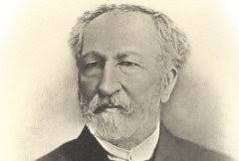
Нижня оцінка
алгоритмів сортування
Формула Стірлінга
Підставимо вираз у попередній:
Джеймс
Стірлінг
Правило1: logx a· b = logx a + logx b
Правило2: logx a^{y} = y· logx a
Перепишемо вираз в асимптатичному відношенні:
Θ (log n) + Θ (n log ((n)) + Θ (log ((1/n))
Функція Θ (n log ((n)) зростає найшвидше

Slide 12
Нижня оцінка
алгоритмів сортування
h ≥ Θ (n log ((n)) → h ≥ Ω (n log ((n))
Що ми отримали?
Встановили, що висота дерева прийняття рішень для сортування за допомогою порівняння двох елементів є мінімум n log n
Що це означає?
Для будь-якого алгоритму сортування, який заснований на порівняннях, сортування масиву у найгіршому випадку виконуватиметься щонайшвидше n log n операцій
Висновок: алгоритми, які засновані на попарному порівнянні НЕ МОЖУТЬ працювати швидше ніж n log n
Це не говорить про те, що швидших алгоритмів не існує! Існують, але без використання порівнянь елементів
Примітка: Відомо, що MergeSort має O(n log n), а отже верхня і нижня межа співпадають і це говорить про те, що даний алгоритм є асимптотично оптимальним
O (найбільша к-ть порівнянь)
Ω (найменша к-ть порівнянь)

Slide 13
Далі розглянемо 2 алгоритми, робота яких не заснована на попарному порівнянні елементів та які працюють швидше ніж n log n.
Їх відносять до класу лінійних. Як гадаєте чому?

Slide 14
2. Сортування підрахунком

Slide 15
Counting Sort
Вхід: A = <a₁, a₂, …, a_{n}>, де 0 ≤ a_{і} ≤ k
Вихід: A’ = <a’₁, a’₂, …, a’_{n}> за умови a’₁≤ a’₂≤…≤ a’_{n}
Основна ідея: щоб визначити позицію елемента a_{і} у вихідному масиві A’, необхідно знати кількість елементів, які менші за a_{і}
Якщо є х елементів менших за a_{і}, то позиція a_{і} у вихідному масиві х+1
Важливо! Визначення менших елементів за елемент a_{і} має проводитись без порівнянь
Даний алгоритм використовує великий обсяг додаткової пам'яті

Slide 16
Counting Sort
1
2
3
4
5
6
7
8
0
1
2
3
4
5
А:
2
5
3
0
2
3
0
3
k = 5
C’:
2
0
2
3
0
1
Порахуємо кількість повторень кожного елементу у масиві
Проаналізуємо який зміст несуть елементи масиву С
C:
2
2
4
7
7
8
Ітеративно додамо до кожної комірки значення попередніх комірок С[j]+C[j-1]
Сухарик: кожен елемент масиву С[j] відповідає кількості елементів масиву А, які не більше за значення j (іншими словами: в якій комірці має знаходитись значення j у вихідному масиві)
Приклад: в масиві «А» містяться 8 елементів, які не > «5»;
7 елементів, які не > «4»;
7 елементів, які не > «3»;
4 елементи, які не > «2»;
2 елементи, які не > «1»;
2 елементи, які не > «0».
Якщо в масиві С зустрічаються два однакових значення, то це говорить про те, що 2-го елемента за ідентичністю комірки розташування не існує

Slide 17
Counting Sort
1
2
3
4
5
6
7
8
0
1
2
3
4
5
А:
2
5
3
0
2
3
0
3
k = 5
C’:
2
0
2
3
0
1
Кількість повторень
В:
0
0
2
2
3
3
3
5
C:
2
2
4
7
7
8
Кількість елементів менших за j
1. i = 8, a8 = 3, A[a8] = C[3] = 7 → B[7] = 3;
C’’:
0
2
4
7
1
3
5
2. i = 7, a7 = 0, A[a7] = C[0] = 2 → B[2] = 0;
6
3. i = 6, a6 = 3, A[a6] = C[3] = 6 → B[6] = 3;
C[3] = C[3]-1 = 6;
C[0] = C[0]-1 = 1;
4. i = 5, a5 = 2, A[a5] = C[2] = 4 → B[4] = 2;
C[3] = C[3]-1 = 5;
5. i = 4, a4 = 0, A[a4] = C[0] = 1 → B[1] = 0;
C[2] = C[2]-1 = 3;
6. i = 3, a3 = 3, A[a3] = C[3] = 5 → B[5] = 3;
C[0] = C[0]-1 = 0;
7. i = 2, a2 = 5, A[a2] = C[5] = 8 → B[8] = 5;
C[3] = C[3]-1 = 4;
8. i = 1, a1 = 2, A[a1] = C[2] = 3 → B[3] = 2;
C[5] = C[5]-1 = 7;
C[2] = C[2]-1 = 2;

Slide 18
Псевдокод Counting Sort
// процедура сортування приймає на вхід невідсортований масив А, вихідний масив В та максимальне значення елементу k
// створення масиву С та його ініціалізація «нулями»
// підрахунок кількості повторень елементів в масиві А + комірку масиву С, яка відповідає значенню елемента масиву А, збільшуємо на 1
// підрахунок кількості елементів, які не більші за елемент [ j ] масиву А
// в комірку масиву С [ i ] буде збережено кількість елементів == j
// проходження елементів масиву А і запис у відповідну позицію вихідного масиву В значення А [ i ]
// змінення значення елементу масиву С (зменшення на 1)

Slide 19
Час роботи Counting Sort
Пробігти 1000 000 разів
Θ (k)
Θ (n)
Пробігти 1000 000 разів
Θ (k)
Θ (n)
T (n) = Θ (n + k)
якщо k = O(n) → Θ (n)
Важливо! Лінійний час роботи алгоритму зустрічається не завжди!!!
n = 100 // ми хочемо відсортувати лише 100 елементів
k = 1000 000 // значення найбільшого елементу
Це зумовлює створення додаткового масиву на 1000 000 елементів С
За таких умов нівелюється уся ефективність лінійності роботи алгоритму

Slide 20
Час роботи Counting Sort
Пробігти 100 разів
Θ (k)
Θ (n)
Пробігти 100 разів
Θ (k)
Θ (n)
T (n) = Θ (n + k)
якщо k = O(n) → Θ (n)
Зворотній випадок
n = 1000 000 // ми хочемо відсортувати лише 1000 000 елементів
k = 100 // значення найбільшого елементу
Це зумовлює створення додаткового масиву на 100 елементів
В чому суть? В тому, що основна робота виконується в додатковому масиві С

Slide 21
Counting Sort
Як розташовуються у вихідному масиві елементи з однаковим значенням?
1
2
3
4
5
6
7
8
А:
2
5
3
0
2
3
0
3
A[n]→1
Властивість стійкості алгоритму сортування
В:
0
0
2
2
3
3
3
5
1
2
3
4
5
6
7
8
А:
2
5
3
0
2
3
0
3
1→A[n]
Алгоритм відсортований, проте не у порядку подання елементів
В’:
0
0
2
2
3
3
3
5
Властивість стійкості є важливою в алгоритмах сортування за розрядами

Slide 22
3. Сортування за розрядами

Slide 23
Radix Sort
Вхід: масив A з n d-розрядних чисел
Вихід: відсортований масив A’
А = <329, 457, 657, 839, 436, 720, 355>, n = 7, d = 3, k = 839
Чи доцільно для сортування застосовувати Counting Sort?
Ні! Адже k значно > за n: для сортування масиву з 7 чисел більшість операцій відбуватимуться у додатковому масиві на 840 елементів
Що робити?
Застосовувати порозрядне сортування, де:
А = <329, 457, 657, 839, 436, 720, 355>, n = 7, d = 3, k = 10

Slide 24
Radix Sort
А = <329, 457, 657, 839, 436, 720, 355>, n = 7, d = 3, k = 10
За яким розрядом сортуватимемо?
3 2 1
3 2 9
4 5 7
6 5 7
8 3 9
4 3 6
7 2 0
3 5 5
3 2 9
3 5 5
4 5 7
4 3 6
6 5 7
7 2 0
8 3 9
3 2 9
7 2 0
4 3 6
8 3 9
3 5 5
4 5 7
6 5 7
Щось пішло не так?
7 2 0
3 5 5
4 3 6
4 5 7
6 5 7
3 2 9
8 3 9
Задача сортування
не розв'язана

Slide 25
Radix Sort
А = <329, 457, 657, 839, 436, 720, 355>, n = 7, d = 3, k = 10
Що робити в такому випадку?
3 2 1
Чому не підходить такий спосіб сортування?
1 ітерація – для збереження елементів потрібен 1 додатковий масив
2 ітерація – в найгіршому випадку 10 масивів
3 ітерація – 100 масивів
4 ітерація – 1000 масивів
…
Із збільшенням розрядності збільшується к-ть масивів (не раціональне використання пам'яті)
3 2 9
4 5 7
6 5 7
8 3 9
4 3 6
7 2 0
3 5 5
3 2 9
3 5 5
4 5 7
4 3 6
6 5 7
7 2 0
8 3 9
3 2 9
3 5 5
4 3 6
4 5 7
6 5 7
7 2 0
8 3 9

Slide 26
Radix Sort
А = <329, 457, 657, 839, 436, 720, 355>, n = 7, d = 3, k = 10
За яким розрядом сортуватимемо тепер?
3 2 1
3 2 9
4 5 7
6 5 7
8 3 9
4 3 6
7 2 0
3 5 5
7 2 0
3 5 5
4 3 6
4 5 7
6 5 7
3 2 9
8 3 9
7 2 0
3 2 9
4 3 6
8 3 9
3 5 5
4 5 7
6 5 7
Поки нічого не відсортовано?
3 2 9
3 5 5
4 3 6
4 5 7
6 5 7
7 2 0
8 3 9
Задача сортування розв'язана

Slide 27
Radix Sort
ВАЖЛИВІСТЬ стійкості алгоритму
3 2 9
4 5 7
6 5 7
8 3 9
4 3 6
7 2 0
3 5 5
7 2 0
3 5 5
4 3 6
4 5 7
6 5 7
3 2 9
8 3 9
7 2 0
3 2 9
4 3 6
8 3 9
3 5 5
4 5 7
6 5 7
3 2 9
3 5 5
4 3 6
4 5 7
6 5 7
7 2 0
8 3 9
Після першої ітерації
Після другої ітерації
Після третьої ітерації

Slide 28
Radix Sort
Де зручно застосовувати подібний алгоритм сортування?
Рік Місяць День Години Хвилини

Slide 29
Псевдокод Radix Sort
// в якості алгоритму сортування може використовуватись будь-який алгоритм із збереженням властивості стійкості
Коли алгоритм сортування за розрядами використовується в парі з алгоритмом сортування підрахунком то Т (n) = Θ (n)
Але поряд з усіма перевагами зберігаються і усі недоліки

Slide 30
Завдання
Завдання на самопідготовку:
1. Опрацювати конспект лекції.
2. Prometheus. Курс «Розробка та аналіз алгоритмів» (Тиждень 4: Лекція №7.1 та №7.2). [Електронний ресурс]. – Доступний з https://edx.prometheus.org.ua/courses/KPI/Algorithms101/2015_Spring/courseware/d2aedc44ada142198c5471025d58b066/524aff96d67a4311911fc2a225fe264e/
Для поглибленого вивчення:
3. Cormen, Thomas H.; Leiserson, Charles E., Rivest, Ronald L., Stein, Clifford (2001) [1990]. Introduction to Algorithms (2nd ed.). MIT Press and McGraw-Hill. ISBN 0-262-03293-7.Глава 8, розділи 8.1 – 8.3.

